Slide 1

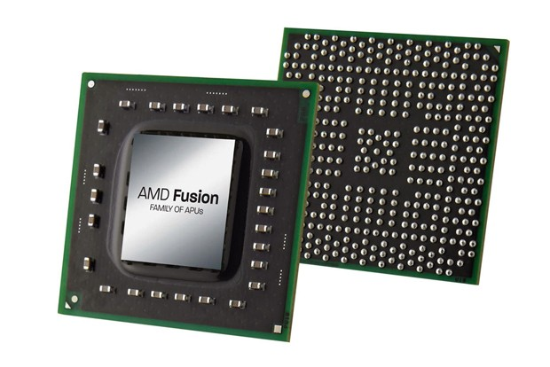

Arquitetura e Manutenção de Computadores
Processadores e Instruções

Slide 2

O QUE VEREMOS HOJE ???
Processadores
INTEL
AMD
Arquitetura de um Processador
Instruções
Tipos de Instruções
Pipiline
Paralelismo
Multiprogramação

Slide 3
PROCESSADOR
A função de um computador é executar tarefas com a finalidade de resolver problemas.
Uma tarefa pode ser executada por meio de uma sequência ordenada de instruções de máquina.
O processador é o componente responsável pelo processamento de instruções e de dados.

Slide 4
PROCESSADOR
O processador é dividido em três partes:
ULA
REGISTRADORES
UC

Slide 5
ARQUITETURA PROCESSADOR
ULA (Unidade Lógica e Aritmética)
É onde as operações lógicas e aritméticas são realizadas.
UC (Unidade de Controle)
Controla a execução de qualquer instrução dentro do processador.
Define o que tem que ser feito a cada momento.
Decodifica a instrução e gera os sinais de controle para as unidades funcionais.

Slide 6
ARQUITETURA PROCESSADOR
Registradores
Pequenas memórias dentro do processador.
Armazenam dados que estão sendo executados no momento.
Dois tipos:
Registradores de propósito geral
Registradores específicos

Slide 7

INTEL
A INTEL, que antes fabricava o circuito integrado para memórias RAM e posteriormente processadores para calculadoras, lançou-se no mercado de micro processador para computadores em parceria com a IBM com o modelo 8088 em 1983.
Após isto, veio a família dos x86 que o mais famoso foi o de nome comercial Pentium.

Slide 8
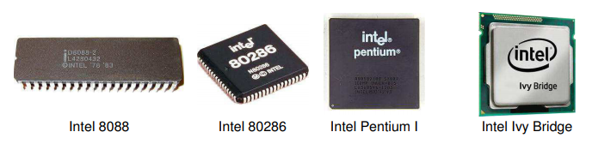
INTEL
A tecnologia em desenvolvimento de processadores da INTEL inovou recentemente com processadores de menor unidade de processamento com apenas 22 nanômetros (0,0000022) o Intel Ivy Bridge, enquanto os primeiros tinham o tamanho de 0,029.

Slide 9
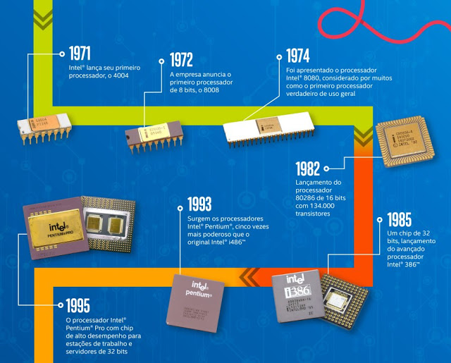

Slide 10
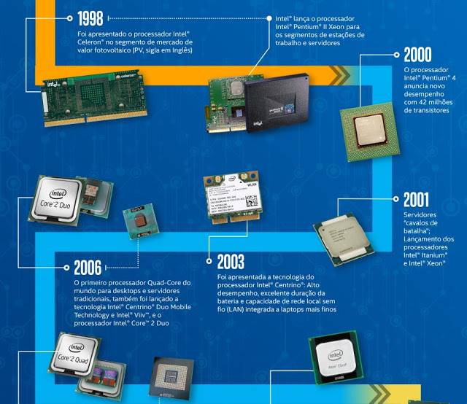

Slide 11
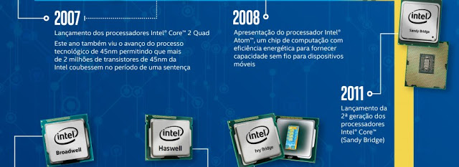
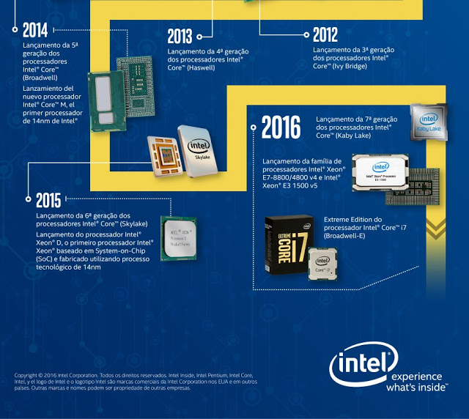

Slide 13

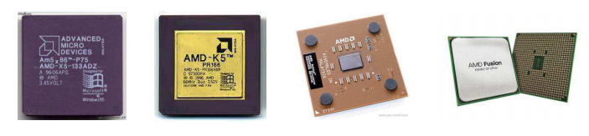
AMD
AMD
A AMD (Advanced Micro Devices) a maior concorrente da INTEL no mundo atualmente, teve seu primeiro processador lançado em 1975 que era muito parecido com a arquitetura do 8080 da INTEL. Em 1993, a AMD lançou o processador K7 (Kryptonite 7) que foi concorrente direto do Pentium I da Intel. Interessante ressaltar que a AMD foi pioneira nos processadores de 64 bits em 2004 e 2005.

Slide 14




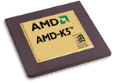








EVOLUÇÃO AMD
AMD
1975
1979
1982
1991
1993
1995
1997
1999
2002
Am386
Am486
AMD-K5™
AMD-K6®
AMD Athlon™
AMD Athlon XP™
8080A
8086
286
5k 29k 134k 275k 1.200k 3.500k 9.300k 22.000k 37.000k
10um
0.80um 0.35um 0.25um 0.18um 0.13um
2003
2004
2005
+
100.000k Transistores
0.13um -> 0.09um

Slide 15
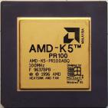










EVOLUÇÃO AMD
AMD
1991 | 1992 | 1993 | 1994 | 1995 | 1996 | 1997 | 1998
am386
am486
1999 | 2000 | 2001 | 2002 | 2003 | 2004 | 2005 | 2006
+

Slide 16
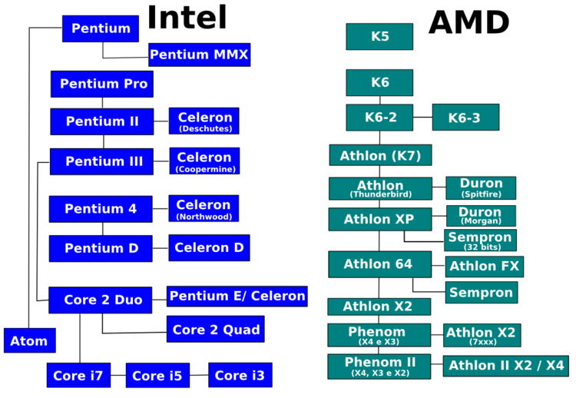

Slide 17
INSTRUÇÕES
Representação elementar que gera uma ação em um computador.
Determina o que o computador deve fazer naquele instante. Um programa é composto por muitas instruções, que são executadas de forma ordenada pelo processador.
Estrutura de uma instrução
00000010001100100100000000100000
add $t0, $s1, $s2

Slide 18
TIPOS DE INSTRUÇÕES
Matemáticas e lógicas
Soma, subtração, and, or...
Movimentação de dados
registrador – registrador; registrador – memória; memória – registrador.
Entrada/Saída
Controle
Instruções de salto

Slide 19
PIPILINE
Pipeline é uma técnica de hardware que permite que a CPU realize a busca de uma ou mais instruções além da próxima a ser executada. Estas instruções são colocadas em uma fila de memória dentro do processador (CPU) onde aguardam o momento de serem executadas: assim que uma instrução termina o primeiro estágio e parte para o segundo, a próxima instrução já ocupa o primeiro estágio.

Slide 20
LAVANDERIA SEQUENCIAL
6
7
8
9
10
11
Meia noite
Tempo
30
40
20
30
40
20
30
40
20
30
40
20
T
a
s
k
O
r
d
e
r
A
B
C
D
A lavanderia sequencial leva 6 horas para 4 volumes

Slide 21
LAVANDERIA COM PIPILINE
6
7
8
9
10
11
Meia noite
Tempo
30
40
40
40
40
20
o
r
d
e
m
A
B
C
D
Lavanderia em Pipeline leva 3.5 horas

Slide 22
PARALELISMO
O processador perde muito tempo aguardando os dados da memória.
Para melhorar o desempenho do sistema, utiliza-se o paralelismo.
Pode ocorrer em dois níveis
Nível de instrução – pipeline
Nível de hardware – mais de um processador

Slide 23
PARALELISMO
Multiprocessador
Processadores interligados que executam instruções do mesmo programa e que compartilham a mesma memória.
Multicomputador
O mesmo que o anterior, porém, além da memória compartilhada, possui também uma memória própria.
Trabalha como se fosse um outro computador, portanto, melhorando o desempenho.

Slide 24
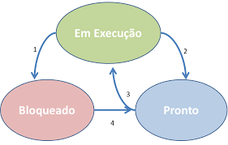
MULTIPROCESSAMENTO
Multiprocessamento é o uso de duas ou mais unidades centrais de processamento dentro de um único sistema de computador.
O termo também se refere à capacidade de um sistema suportar mais de um processador ou a capacidade de alocar tarefas entre eles.
Difere da multitarefa, pois esta simula a simultaneidade, utilizando-se de vários recursos, sendo o principal o compartilhamento de tempo de uso do processador entre vários processos.

Slide 25
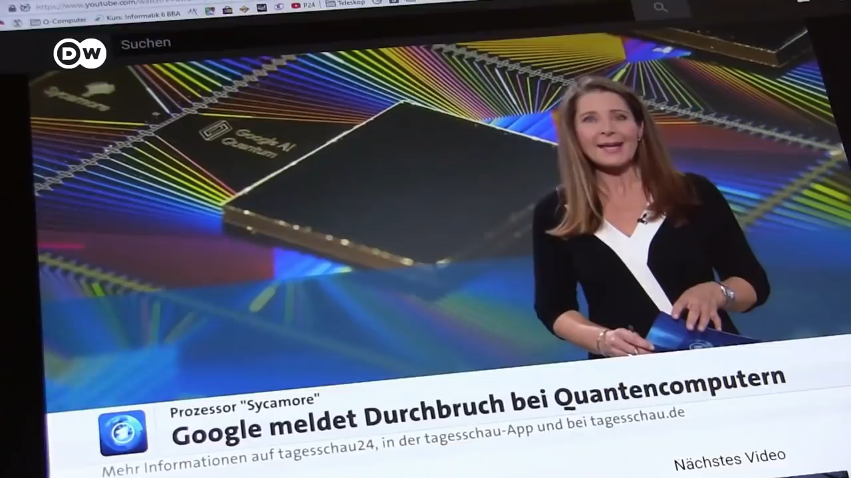
FUTURO ...

Slide 26
ATIVIDADE
Quais as principais funções de um processador e como ele é dividido?
Explique cada componente de um processador
Faça uma síntese da evolução dos processadores Intel e AMD.
Defina Instruções e seus principais tipos.
Explique como funciona o Pipiline com o exemplo da lavanderia.
Defina e explique o Paralelismo e como ocorre.
O que é multiprogramação e como ocorre.
Segundo o vídeo apresentado, quais as expectativas para o futuro do processamento de informações.

